Slide 1



Bài 2: Tập hợp các số nguyên (tiết 2)
PHÒNG GD&ĐT………..
TRƯỜNG THCS ………….……
Số 6 - Chương 2 - Bài 2

Slide 2
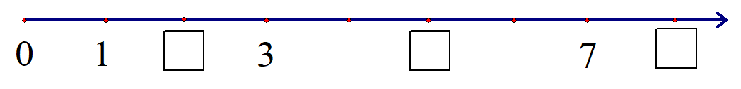
Cho tia số.
HOẠT ĐỘNG MỞ ĐẦU
Thực hiện theo các yêu cầu sau:
2
5
8
1. Điền số thích hợp vào ô trống trên tia số.
2. Mỗi số tự nhiên được biểu diễn bởi mấy điểm trên tia số?
Trả lời: Mỗi số tự nhiên được biểu diễn bởi một điểm trên tia số.
3. Muốn so sánh hai số tự nhiên trên tia số ta dựa vào cơ sở nào?
Trả lời: Trên tia số nằm ngang số tự nhiên nhỏ hơn được biểu diễn bởi một điểm nằm bên trái điểm biểu diễn số tự nhiên lớn hơn.
3. Số tự nhiên nhỏ nhất là số nào; Số tự nhiên lớn nhất là số nào?
Trả lời: Số tự nhiên nhỏ nhất là số 0; không có số tự nhiên lớn nhất.

Slide 3

Qua phần kiểm tra bài cũ ta đã nhắc lại được cách biểu diễn tập hợp số tự nhiên trên tia số, so sánh hai số tự nhiên và xác định được số tự nhiên nhỏ nhất. Vậy với tập hợp các số nguyên ta có biểu diễn được tất cả các phần tử trên tia số không? So sánh hai số nguyên như thế nào? Chúng ta cùng tìm hiểu trong tiết học hôm nay.
HOẠT ĐỘNG HÌNH THÀNH KIẾN THỨC

Slide 4



II. Biểu diễn số nguyên trên trục số.
+
-
-
0
Nhiệm vụ: Hoạt động cá nhân.
Đọc thông tin mục II (SGK –Tr 65) tìm hiểu về trục số và cho biết có mấy loại trục số
HOẠT ĐỘNG HÌNH THÀNH KIẾN THỨC
0
+

Slide 5
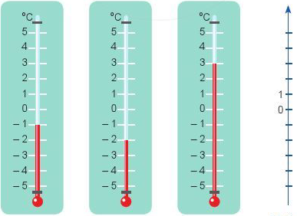

Nhiệm vụ: Hoạt động cá nhân.
a)
…
2
…
-5
0
2
-5
-4
-4
-3
-3
-2
-2
-1
-1
0
1
1
3
3
4
4
5
5
số nguyên âm
số nguyên dương
b)
? Nêu vị trí của số nguyên âm và số nguyên dương so với điểm 0 trên trục số.
Ghi nhớ: SGK - 66
số nguyên dương
3
HOẠT ĐỘNG HÌNH THÀNH KIẾN THỨC
-1
-2
số nguyên âm

Slide 6
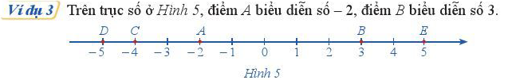
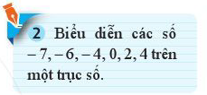
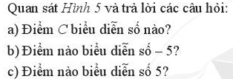

Nhiệm vụ: Hoạt động cá nhân hoàn thành VD3 vào vở.
Giải:
Nhiệm vụ: Hoạt động cá nhân hoàn thành bài tập vào vở.
HOẠT ĐỘNG HÌNH THÀNH KIẾN THỨC
-7
-6
-4
0
2
4
*) Chú ý: Khi nói “Trục số” và không nói gì thêm, ta hiểu là nói về trục số nằm ngang.

Slide 7




III. Số đối của một số nguyên.
Quan sát trục số và trả lời các câu hỏi:
4 đơn vị
4 đơn vị
-6
-5
-4
-3
-2
-1
0
1
2
3
4
5
6
HOẠT ĐỘNG HÌNH THÀNH KIẾN THỨC
Ghi nhớ: SGK-68
Nhận xét: SGK-68

Slide 8




HOẠT ĐỘNG LUYỆN TẬP
Nhiệm vụ: Hoạt động cá nhân hoàn thành vào vở
Đổi vở cho bạn bên cạnh kiểm tra, nhận xét và sửa sai(nếu có).
Tìm số đối:
Số a
+3
-5
0
-1
Số đối của số a
-3
5
0
1

Slide 9

HOẠT ĐỘNG VẬN DỤNG
Tham gia trò chơi: DU HÀNH VŨ TRỤ

Slide 10
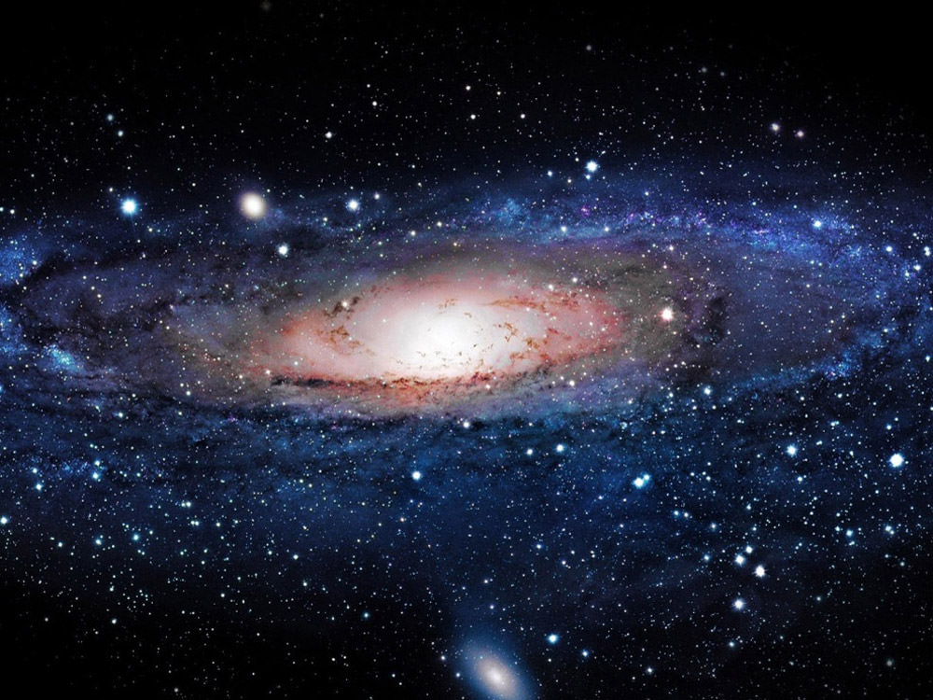
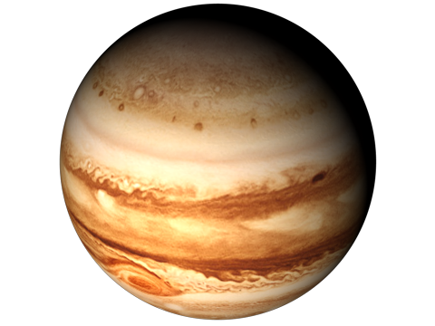

DU HÀNH VŨ TRỤ
BẮT ĐẦU
HƯỚNG DẪN

Slide 11


Sao Mộc
Sao Hỏa
Sao Kim
Sao Thủy

Slide 12


Chọn câu trả lời đúng trong các câu khẳng định sau?
Trên trục số nằm ngang:
A: Các điểm biểu diễn số nguyên âm nằm bên trái điểm 0.
B: Các điểm biểu diễn số nguyên dương nằm bên trái điểm 0.
C: Các điểm biểu diễn số nguyên âm nằm bên phải điểm 0.
Sao Kim
D: Các điểm biểu diễn số nguyên âm nằm bên phải điểm biểu diễn số nguyên dương.

Slide 13
Các điểm biểu diễn số nguyên A; B; C; D trên trục số sau lần lượt là?
C
A
B
D
0
A: -5; -3; 2; 3
C: -3; 2; -5; 3
B: 2; 3; -3; -5
D: -3; -5; 2; 3
Sao Mộc

Slide 14
Trên trục số, hai số đối nhau có đặc điểm gì?
A: Hai số đối nhau thì cách đều điểm 0.
B: Hai số đối nhau nằm về hai phía của điểm 0.
C: Hai số đối nhau thì cách đều điểm 0 và nằm cùng phía với điểm 0.
Sao Thủy
D: Hai số đối nhau thì cách đều điểm 0 và nằm về hai phía của điểm 0.

Slide 15
Tập hợp các số đối của tập hợp các số tự nhiên là:
A: {0; -1-; -2; -3; -4; …}
B: -1; -2; -3; -4; ….
C: Tập hợp các số nguyên âm
Sao Hỏa
D: Tập hợp các số nguyên.

Slide 16




Chào mừng bạn đã đến với hành tinh
của chúng mình.
TẠM BIỆT

Slide 17
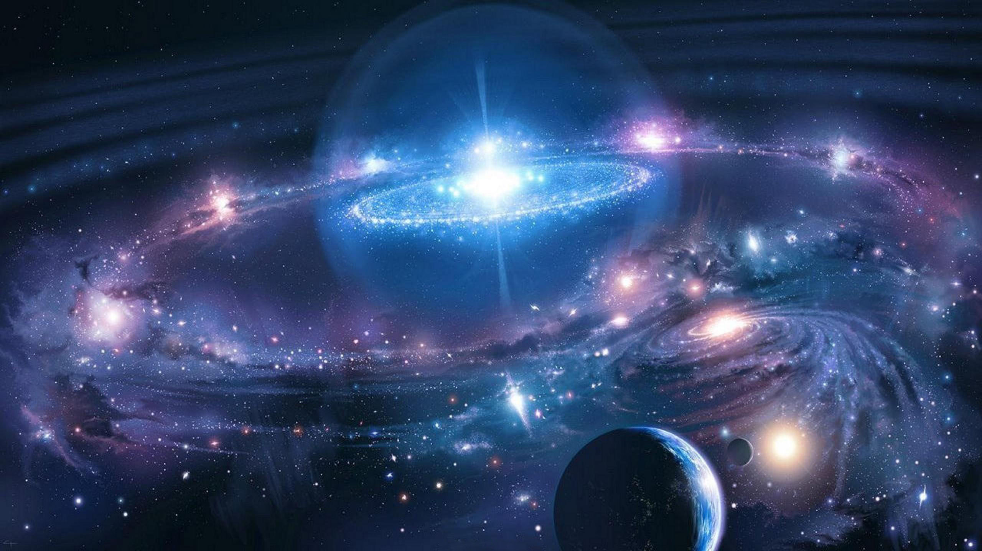
- Thảo luận nhóm đôi tham gia trả lời các câu hỏi.
- Đĩa bay sẽ bắt đầu khởi hành và bay qua các hành tinh gồm: Sao Kim, sao Mộc, sao Thủy và sao Hỏa. Qua mỗi hành tinh sẽ có một câu hỏi đợi các bạn trả lời. Đội nào có tín hiệu nhanh nhất sẽ được ưu tiên trả lời trước, nếu câu trả lời đúng đĩa bay sẽ đưa đội đó đến với hành tinh tiếp theo, nếu trả lời sai sẽ nhường quyền trả lời cho đội có tín hiệu nhanh thứ hai và mất quyền tham gia trò chơi.
ĐÂY LÀ MỘT CHUYẾN DU HÀNH TUYỆT VỜI CỦA CHÚNG MÌNH. CHÚC CÁC BẠN VUI VẺ!
SẴN SÀNG

Slide 18
HƯỚNG DẪN TỰ HỌC Ở NHÀ
- Đọc lại toàn bộ nội dung bài đã học.
- Học thuộc: Vị trí của số nguyên âm, số nguyên dương so với điểm 0 trên trục số, khái niệm hai số nguyên đối nhau.
- Làm bài tập 3; 4; 5 SGK trang 69.
- Đọc nội dung phần còn lại của bài.

Slide 19
Remember…
Safety First!
Thank you!

